Slide 1
ЗДОРОВЬЕСБЕРЕГАЮЩИЕ ТЕХНОЛОГИИ НА УРОКАХ и во внеучебной деятельности в начальной школе
Руководитель МО
начальных классов
Першина Ирина Валериевна

Slide 2
Состояние здоровья подрастающего поколения – важнейший показатель благополучия общества и государства, отражающий не только настоящую ситуацию, но и дающий точный прогноз на будущее.

Slide 3
Для формирования, сохранения и укрепления этих составляющих целостного здоровья человека, в начальную школу внедряются здоровьесберегающие технологии, которые помогают решить важнейшие задачи - сохранить здоровье ребенка, приучить его к активной здоровой жизни.

Slide 4
Направления работы
Создание
здоровье-
сберегающей
среды
Здоровье-
сберегающий
урок
Внеучебная
деятельность
Воспитательная
работа
(формирование
ЗОЖ)

Slide 5
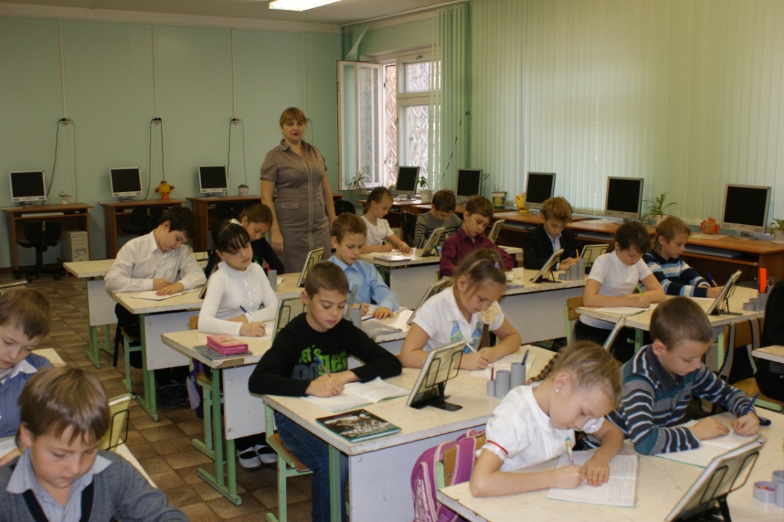
УРОК - основная структурная
единица учебной работы
с учащимися.
Рациональная организация урока –
важная составная часть
здоровьесберегающей работы школы.

Slide 6
Основные гигиенические критерии рациональной организации урока (по Н. К. Смирнову)
Плотность урока не менее 60% и не более 85 – 90%.
Число видов учебной деятельности от 4 до 7.
Средняя продолжительность различных видов учебной деятельности не более 10 минут.
Наличие 2 эмоциональных разрядок.
Место и длительность применения ТСО в соответствии с гигиеническими нормами.
Поза чередуется в соответствии с видом работы. Учитель наблюдает за посадкой учащихся.
Две физкультминутки за урок, состоящие из 3 лёгких упражнений, по 3 – 5 повторений каждого.
Преобладание на уроке положительных эмоций.
Момент наступления утомления учащихся (по снижению учебной активности) не ранее чем через 40 минут.

Slide 7
Урок осуществляется в условиях комфортности:
Санитарно-гигиенических:
свежий воздух;
соответствующее освещение;
подходящие по росту парты;
расположение слабовидящих учащихся в соответствии с рекомендациями медико-санитарной службы, а также по желанию детей и родителей.
Психологических:
создание эмоционально положительного фона в обучении, общении;
учет психического и физического здоровья ребенка; психологических особенностей класса;
стимулирование мотивации на успешность в обучении, оказание поддержки и помощи ребенку в учебе;
использование чередования интенсивности в обучении и релаксации.

Slide 8
Основные направления здоровьесберегающих
технологий в начальной школе
1. Организация урока в условиях здоровьесберегающей технологии.
2. Игровые оздоровительные технологии
3. Гимнастика для глаз по Аветисову и Базарнову
4. Веселые физминутки на уроках в начальной школе
5. Работа по предупреждению утомляемости глаз на уроках
6. Дыхательная гимнастика
7. Игровой массаж
8. Формирование навыков здорового образа жизни
9. Ионизация воздуха в учебных кабинетах
10. Введение в уроки физической культуры специальных комплексов упражнений для коррекции осанки и профилактики детского сколиоза
11. Роль семьи в формировании у младших школьников здорового образа жизни
12. Взаимосвязь показателей заболеваемости учащихся с организацией их учебной деятельности в условиях здоровьесберегающей педагогики

Slide 9
Образовательные технологии здоровьесберегающей направленности
Личностно-ориентированные
Педагогика сотрудничества
Технология развивающего обучения (ТРО)
Технология уровневой дифференциации обучения на основе обязательных результатов
Технология раскрепощённого развития детей
Технология психологического сопровождения учебной группы
Игровые технологии
Исследовательские технологии

Slide 10
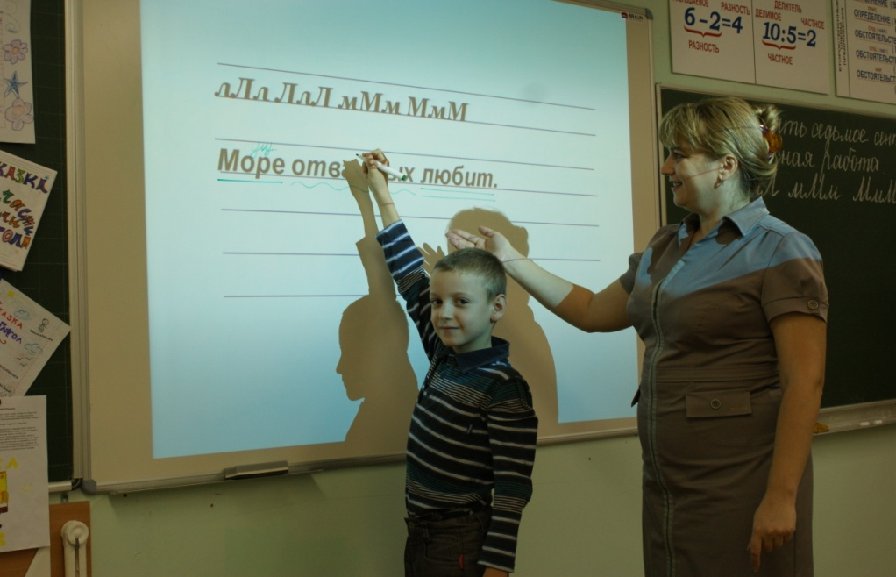
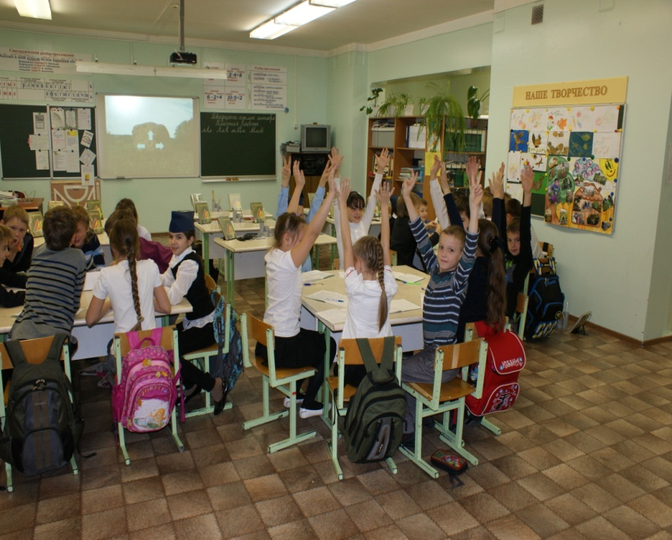
Технология обучения в сотрудничестве.
Красочная наглядность, занимательные задания, игры, вовлечение в занятия, как в увлекательную познавательную игру, учёба в ситуации успеха: похвала, одобрение, милосердие к ребёнку способствуют формированию здоровой психики.

Slide 11
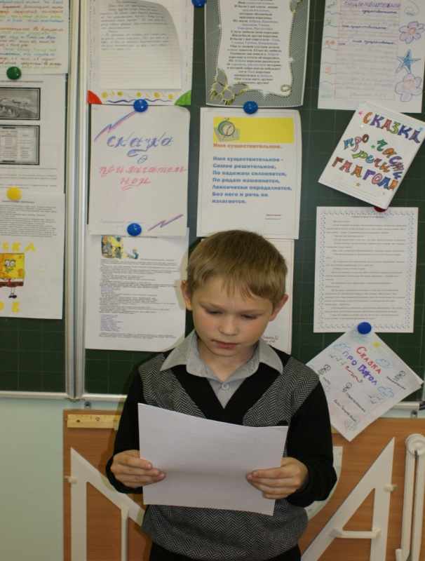
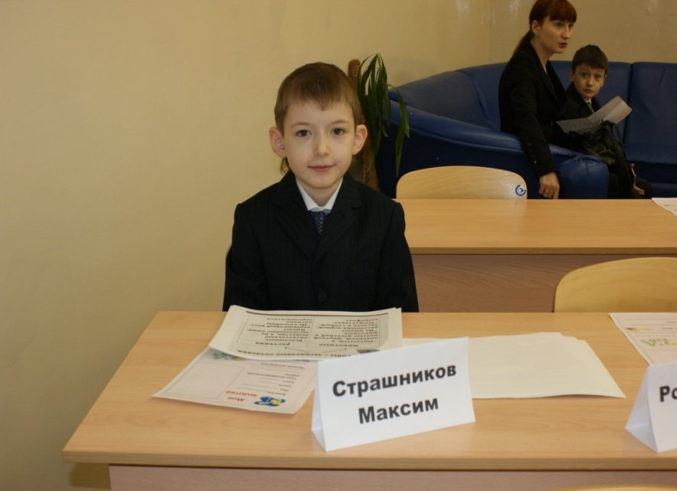
Исследовательские технологии
Учащимся предоставляются условия для самостоятельной и свободной работы, учитель доверяет им, считает их равноправными участниками общей работы и постоянно подчёркивает своим поведением это доверие

Slide 12
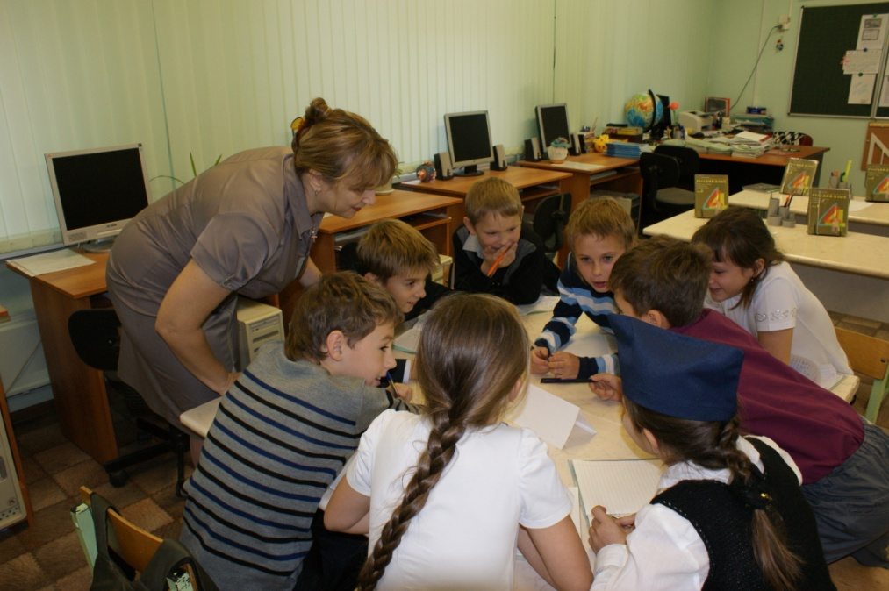
Демократический стиль общения создает условия для развития психической активности ребенка, дает свободу познавательной деятельности, школьник не боится ошибиться при решении поставленной задачи.

Slide 13
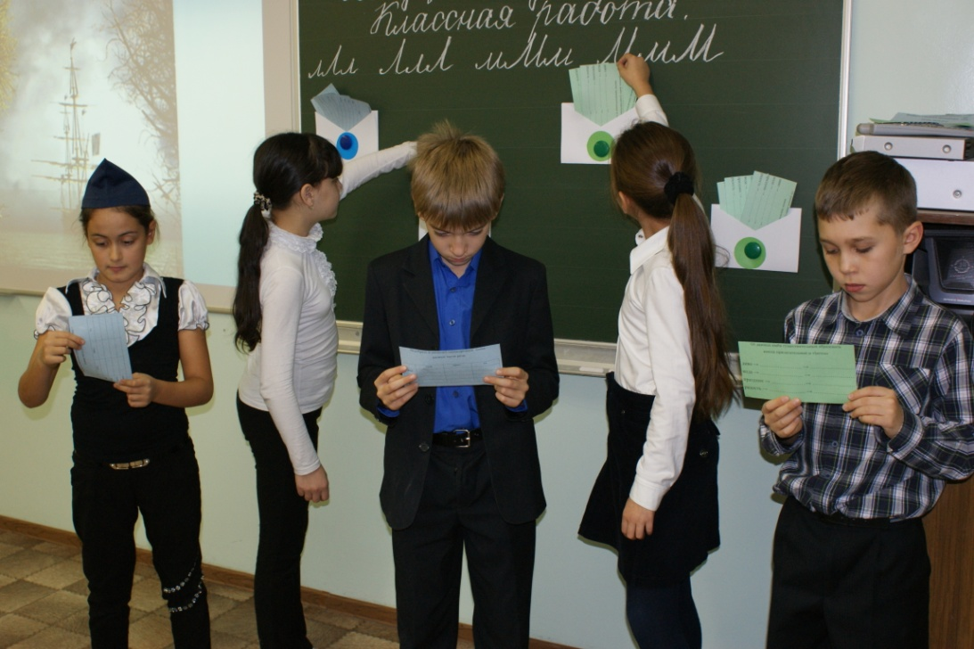
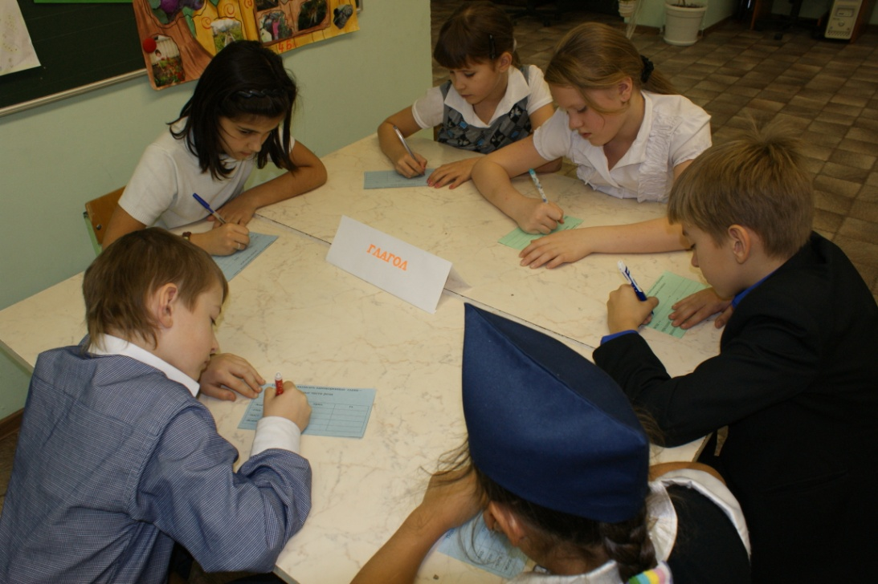
При дифференцированном обучении каждый ребенок получает от урока только положительные эмоции, ощущает комфорт, защищенность и испытывает интерес к учебе.

Slide 14
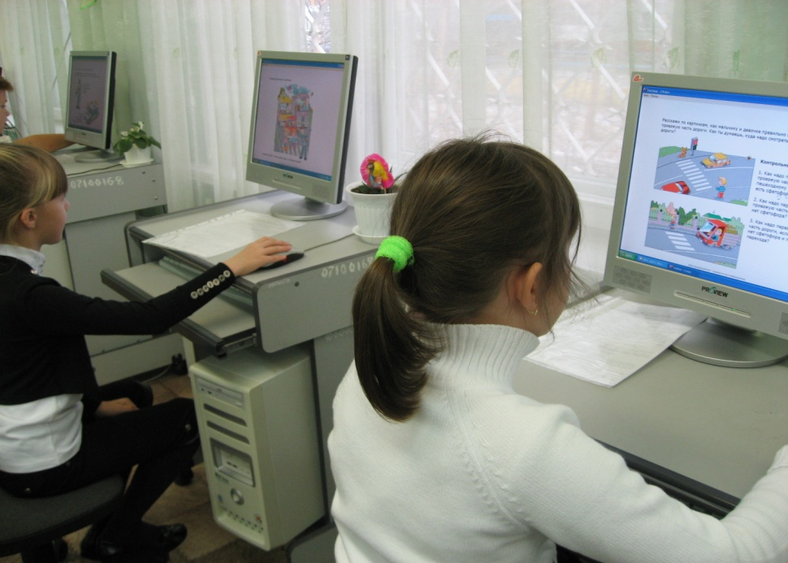
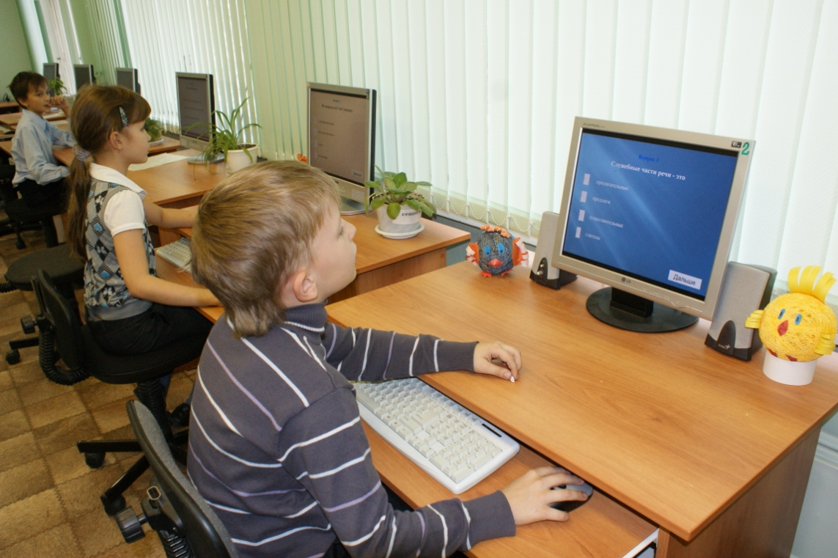
Компьютеризация сегодня достаточно значима и актуальна, и у школы нет иного выбора, кроме как адаптации ее к информационному веку. Необходимость применения информационных технологий в школьном образовании сегодня очевидна, поэтому учителя начальных классов активно используют ИКТ технологии.

Slide 15
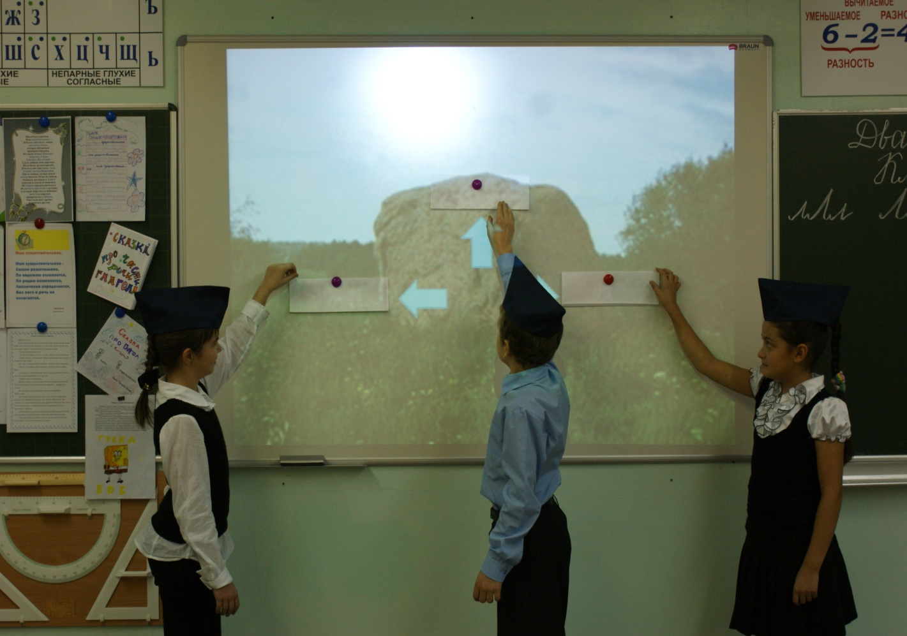
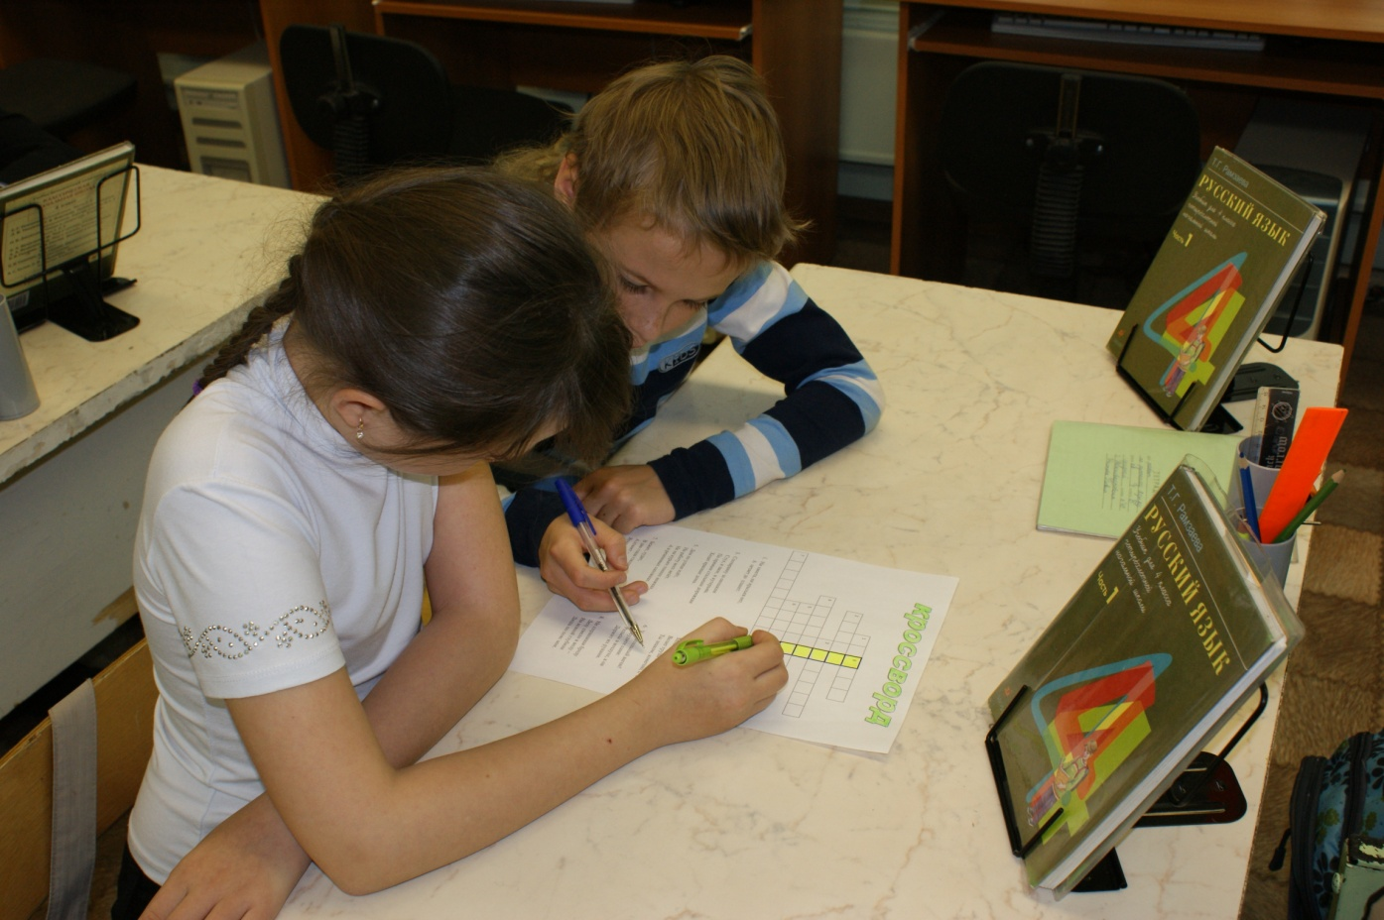
Применение игровых технологий на уроках в комплексе с другими приемами и методами организации учебных занятий укрепляет мотивацию на изучение предмета, помогает вызвать положительные эмоции, увидеть индивидуальность детей.

Slide 16
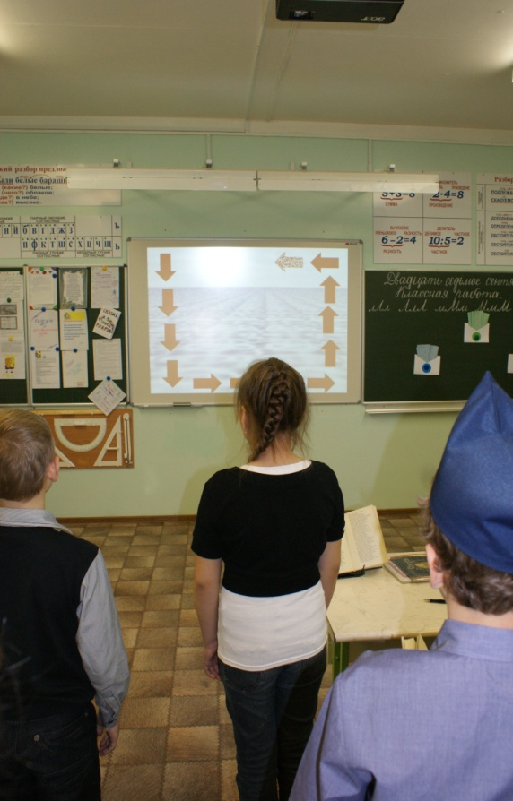
Физкультминутки – естественный элемент урока в начальных классах, который обусловлен физиологическими потребностями в двигательной активности детей. Они помогают снять статическое утомление различных мышц, ослабить умственное напряжение, снять зрительное утомление.

Slide 17
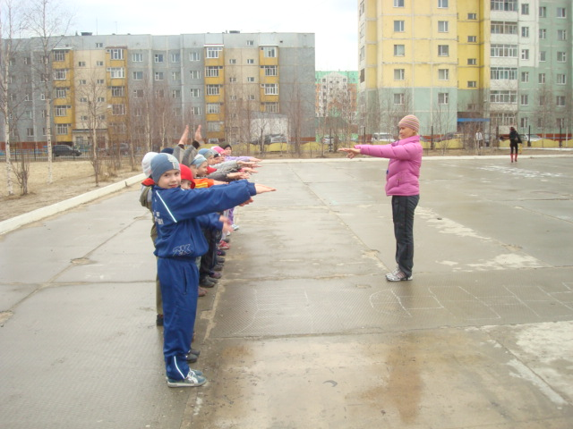
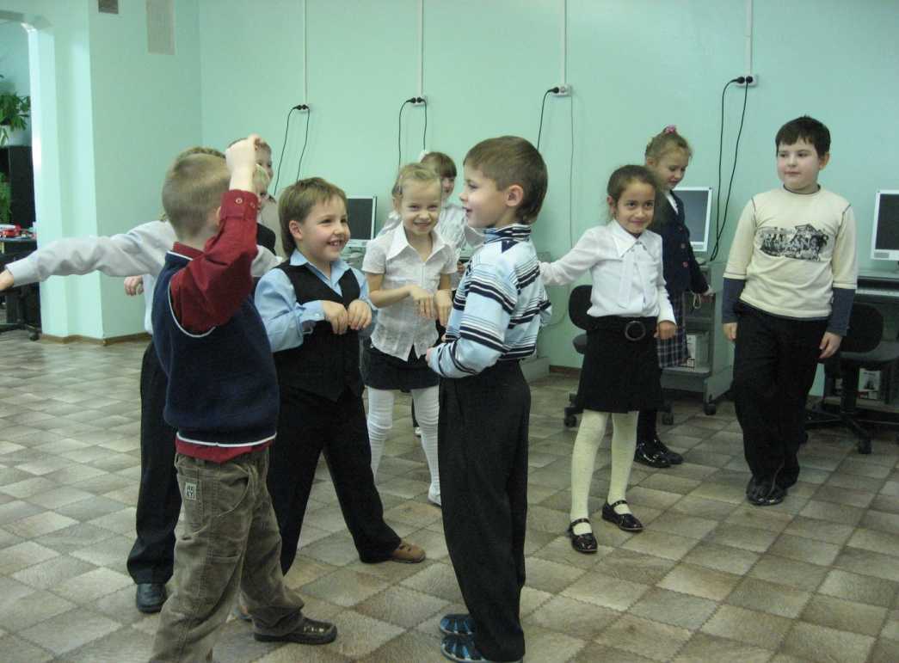
Систематически в середине учебного дня в первых классах проходят динамические паузы, в ходе которых учащиеся выполняют различные упражнения, проводятся подвижные игры.

Slide 18
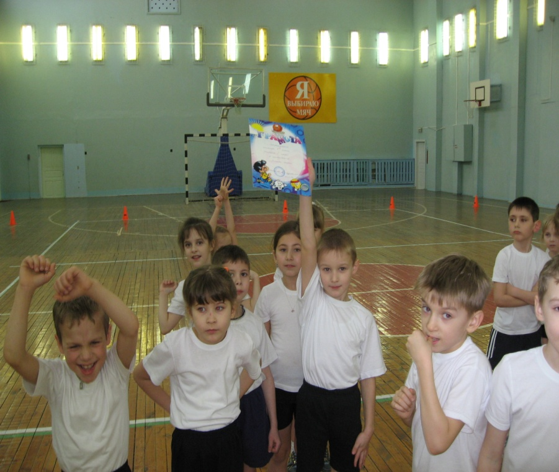
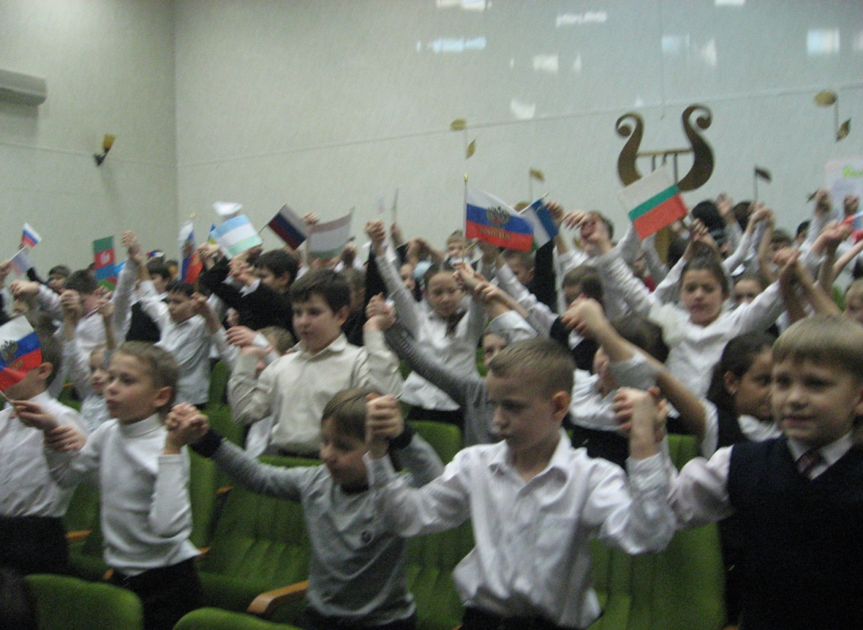
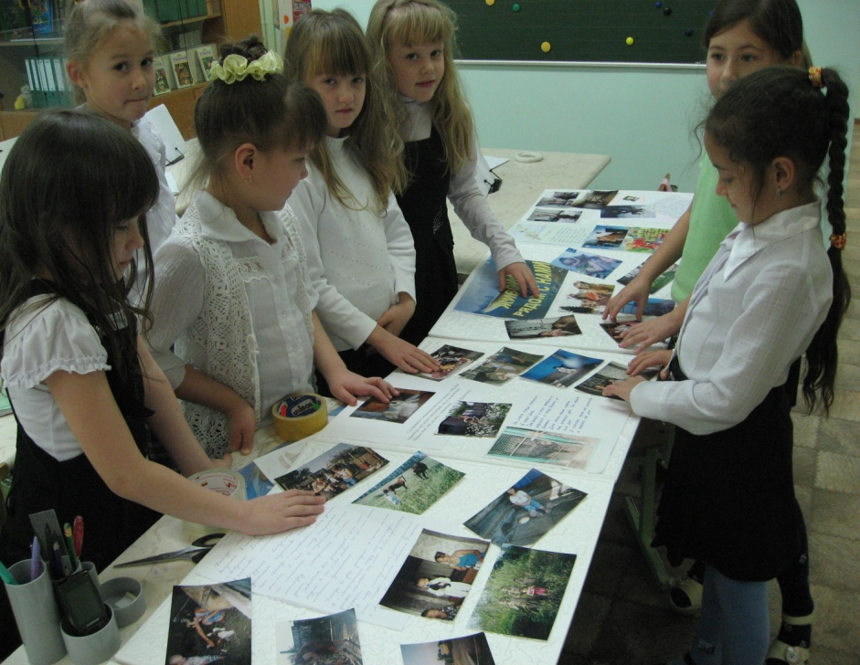
Внеурочная деятельность
1. Занятия по выбору.
2. Форма занятий
должна отличаться
от урочной (кружки секции,
олимпиады, экскурсии,
проектная
деятельность и др.).
3. Баланс между
занятиями
двигательного и
статического характера.

Slide 19
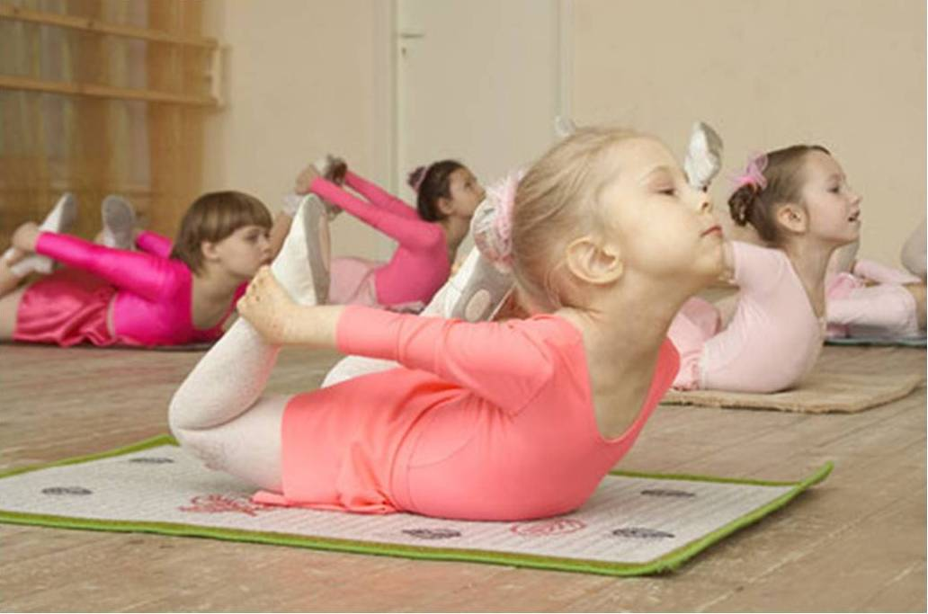
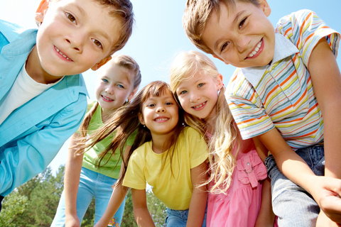
Общество заинтересовано в оздоровлении не только самого общества, но и каждого человека, а в принципе одно без другого просто невозможно, оно должно решать эту проблему на всех уровнях.

Slide 20
Спасибо
за внимание!

